Slide 1
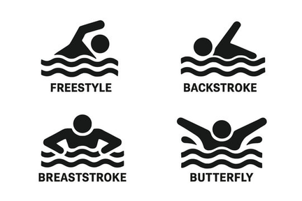

السباحة الحرة
الأسرع من بين الضربات الأربع الرئيسية، باستخدام مزيج من ضربات الذراع المتناوبة وركلات الساق لتحقيق مستوى أعلى من السرعة. تقنيا، يشير السباحة الحرة إلى أسلوب سباحة يتمتع فيه السباح بحرية اختيار ضربته الخاصة.
قواعد الألعاب المائية العالمية الرئيسية
  5.1: يمكن للسباح السباحة في أي أسلوب، باستثناء أنه في مسابقات التتابع المختلطة أو المختلطة الفردية، تعني السباحة الحرة أي أسلوب غير السباحة الظهرية أو الصدر أو الفراشة.
  5.2: يجب أن يلمس جزء من السباح الجدار عند إكمال كل طول وعند النهاية.
  5.3: يجب أن يخرج جزء من السباح عن سطح الماء طوال السباق، إلا أنه يجوز أن يغمر السباح تماما أثناء المنعطف ولمسافة لا تزيد عن 15 مترا بعد بداية كل منعطف. بحلول تلك اللحظة، لا بد أن الرأس قد انكسر السطح.
الاستبعادات الشائعة
  استخدام خط المسار/أسفل المسبح للدفع
  لم يخرج الرأس من السطح عند علامة 15 مترا
  بداية خاطئة

Slide 2

تدريبات الفريستايل
لحقنا بالركب.
  يبقى ذراع واحدة ممدودة حتى تنزلق اليد الثانية بجانبها في الماء.
  توقيت حركة الذراعين للأمام سيساعد على تعلم التوازن، وسيجبر على الوصول الكامل للأمام في كل ضربة.
  طور مهارات الالتقاط والانزلاق اليدوي في الماء أولا.
ستريت آرمز
  سبح حرة وذراعيك مستقيمتان من طرف إصبع إلى آخر.
  يعزز الحركة للأمام، حيث أن ذراعا واحدة ستسحب الماء دائما.
تدريبات الذراع الواحدة
  أي مزيج من الضربات اليمنى واليسرى ثم الضربات الكاملة.
  أبق الذراع المقابلة على الجانب وتنفس إلى اليد المعاكسة أو التي لا تسحبها.
  يعزز نمط السحب ودوران الجسم بشكل جيد.
غو دريل
  دع السباحين يتخيلون أنهم يدخلون يدهم في المادة اللزجة، ويلتقطون بعضها، ويدفعونها نحو أقدامهم.
  لا يمكنك التقاط قطعة ماء، لكن يمكنك إزعاجها بيديك.
امسح ضوئيا لمعرفة المزيد عن مؤسسة مايكل فيلبس

